Slide 1
Шкалы измерения температуры. Уравнения окружности и прямой
Температуру можно измерят в нескольких шкалах. Более распространенные из них шкала Цельсия, Кельвина и Фаренгейта.
В математике есть геометрическое понятие и фигура. У каждой из них есть свое урвынение и графика в прямоугольной системе координат.

Slide 2
Шкалы измерения и уранения и графики прямой и окружности в С++
C++ — компилируемый, статический и типизированный язык программирования общего назначения.
Шкалы измерения легко перевести на с++, потому что выбрано самое распространенное и использованы легкие и понятные формулы перевода, с вычислением уравнении окружности и прямой так же, но с графикой немного сложнее.
Все эти темы можно встретить в учебниках физики и геометрии 8 класса

Slide 3
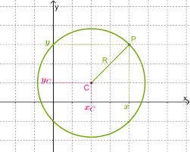
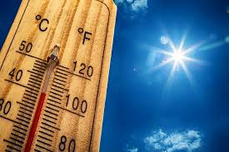
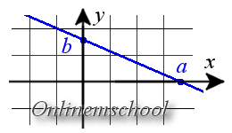
F=C*9/5+32 K=F*5/9-32+273 K=C+273 F=(K-273)*9/5+32 C=K-273 C=F*5/9-32 (x-x1)^2+(y-y1)^2=r^2 y=kx+l

Slide 4
О проекте..
Цель проекта: помочь людям вычислять температуру в разных шкалах, вычислять уравнения окружности и прямой и нарисовать их графики в прямоугольной системе координат
Что для этого нужно сделать? Все понятно и легко. Нужно вводить температуру в одной шкале и выбрать вторую шкалу. А для вычисление уравнении нужны только координаты двух точек.
У всего на свете бывает свое «но..» Температура может немного отклонится, а некоторые графики непонятными и ошибочными. Они могут не совпадать с правильными.

Slide 5
36,6°C по шкале Цельсия, +97,9°F по шкале Фаренгейта, 309,6 К по шкале Кельвина.
Кажется что прямая и окружность обычные элементы. Но они имеют скрытые от глаз свойства.

Slide 6
Оценка работы
Моя программа многофункциональная: она помогает нарисовать график, вычислять уравнения прямой и окружности в прямоугольной системе координат и перевести температуру из одной в другую. При написания программного кода я допускал некоторые ошибки. Самым трудным было рисование в графическом окне прямоугольную систему координат. Так как его надо делить на промежутки. Плюс ко всему, графическое окно само начинается с 0 и внизy увеличивает свое значение, а в прямоугольной системе координат наоборот. После многочисленных попыток, мне все же удалоcь правильно нарисовать график уравнении окружности и прямой. Я сделал одну хитрость умножив значение вводимых координат точек по оси Оу на отрицательное число. А так же я узнал что основная программа является как ни как простой функцией. Так как ее название main, тип int и она использует оператор return. Я узнал об этом и использовал эти знания в своей программе, вызвав функцию main в основной программе. То есть основную программу в основной программе. Я был доволен полученным в этапе тестирование результатом. В будущем надеюсь моя программа станет основой полезного приложения

